Slide 1
Dr. Christoph M.A. Scheich
Angewandte Informatik
Hochschule Fulda
Christoph.scheich@informatik.hs-fulda.de
Datenbanksysteme

Slide 2
Dr. Christoph M.A. Scheich
Angewandte Informatik
Hochschule Fulda
Christoph.scheich@informatik.hs-fulda.de
(min, max)-Notation
Schwache Entitäten
Generalisierung, Aggregation
Konsolidierung und Sichten
UML Wiederholung
UML Diagrammtypen
Datenbankentwurf – Teil 2

Slide 3

(min,max)-Notation
E₁
(min₁ ,max₁)
,max
)
(min
2
E_{n}
R
2
E₂
 | (min_{i} ,
E_{i}
max_{i})
R ⊆ E₁ x ... x E_{i} x ... x E_{n}
Für jedes e_{i} ∈ E_{i} gibt es
Mindestens min_{i} Tupel der Art (..., e_{i} , ...) ∈ R und
Höchstens max_{i} viele Tupel der Art (..., e_{i} , ...)∈ R
21

Slide 4
Begrenzungsflächendarstellung
Polyeder
PolyID
1
Beispiel- Polyeder
Hülle
N
Flächen
FlächenID
N
Begrenzung
M
Kanten
KantenID
N
StartEnde
X Y
M
Punkte
Z

Slide 5
Begrenzungsflächendarstellung
Polyeder
PolyID
1
(4, *)
Beispiel- Polyeder
Hülle
N
(1,1)
Flächen
FlächenID
N
(3, *)
Begrenzung
M
(2, 2)
Kanten
KantenID
N
(2, 2)
StartEnde
X Y
M
(3, *)
Punkte
Z

Slide 6
Universitätsschema mit Generalisierung und (min, max)- Markierung
➔➔ Nächste Seite

Slide 7
voraussetzen
Vorgänger
MatrNr
Nach-
VorlNr
SWS
Titel
folge r
Studenten
hören
Vorlesungen
Name
Semester
Note
prüfen
lesen
Fachgebiet
Rang
Raum
Assistenten
arbeitenFür
Professoren
is-a
PersNr
Name
Angestellte

Slide 8
voraussetzen
(0,*)
Vorgänger
(0,*)
MatrNr
Nach-
VorlNr
SWS
Titel
folge r
Studenten
hören
(3,*)
Vorlesungen
Name
(0,*)
(0,*)
(1,1)
Semester
(0,*)
Note
prüfen
lesen
(0,*)
(0,*)
Fachgebiet
(0,*)
arbeitenFür
Rang
Raum
(1,1)
Assistenten
Professoren
is-a
PersNr
Name
Angestellte

Slide 9
Schwache, existenzabhängige Entities
Höhe GebNr
RaumNr
Größe
1
N
Gebäude
Räume
liegt_in
Beziehung zwischen "starken" und schwachem Typ ist immer 1:N (oder 1:1 in seltenen Fällen)
Warum kann das keine N:M-Beziehung sein?
RaumNr ist nur innerhalb eines Gebäudes eindeutig
Schlüssel ist: GebNr und RaumNr
24

Slide 10
Prüfungen als schwacher Entitytyp
Studenten
1
N
Prüfungen
Note
ablegen
PrüfTeil
N
abhalten
N
MatrNr
umfassen
VorlNr
 | M
Vorlesungen
M
Professoren
PersNr
Mehrere Prüfer in einer Prüfung
Mehrere Vorlesungen werden in einer Prüfung abgefragt

Slide 11
Generalisierung
Hauptpunkte
Erlaubt Vererbung
Generalisierung – umgekehrte Richtung ist Spezialisierung
Es existiert disjunkte Spezialsierung und
Vollständige Spezialisierung (gibt keine Obertypen, die keine Untertypen haben)
Uni-Mitglieder
Name
is-a
Studenten
Angestellte
PersNr
MatrNr
is-a
Rang
Fachgebiet
Assistenten
Professoren
Raum

Slide 12
Aggregation
Fahrräder
Teil-von Teil-von
Rahmen
Räder
Teil-von
Teil-von
Teil-von
Teil-von
Rohre
Lenker
Felgen
Speichen
...
...
...
...

Slide 13
Aggregation und Generalisierung
Fahrzeuge
is-a
Unmot.-Fahrzeuge
mot.-Fahrzeuge
is-a
is-a
Segler
Fahrräder
Motorräder
Automobile
Teil-von
Teil-von
Rahmen
Räder
Teil-von Teil-von
Teil-von Teil-von
Rohre
Lenker
Felgen
Speichen
...
...
...
...
30

Slide 14
Konsolidierung von Teilschemata oder Sichtenintegration
Sicht 3
Globales Schema
Redundanzfrei
Widerspruchsfrei
Synonyme bereinigt
Homonyme bereinigt
Sicht 1
Konsoli-
Sicht 4
dierung
Sicht 2
Homonyme = gleicher Name, andere Bedeutung
Synonyme = anderer Name, gleiche Bedeutung

Slide 15
Möglicher Konsolidierungsbaum
^{S}1,2,3,4
Mögliche Konsolidierungs- bäume zur Herleitung des globalen Schemas S_{1,2,3,4} aus 4 Teilschemata S₁, S₂, S₃, und S₄
Oben ein maximal hoher Konsolidierungsbaum
„links-tief“ (left-deep)
Unten ein minimal hoher Konsolidierungsbaum
Balanciert
Beide Vorgehensweisen haben Vor- und Nachteile
^{S}1,2,3,
S₄
S
S
1,2
3
S₁
S₂
^{S}1,2,3,4
^{S}1,2
^{S}3,4
S₁
S₂
S₃
S₄

Slide 16
Drei Sichten einer Universitäts-Datenbank
Titel
erstellen
Studenten
Diplomarbeiten
betreuen
Assistenten
Dissertationen
verfassen
Titel
Professoren
bewerten
Sicht 1: Erstellung von Dokumenten als Prüfungsleistung

Slide 17
Fakultät
Bibliotheken
Signatur
besitzen
Dokumente
leiten
Autoren
entleihen
Titel
UniMitglieder
Jahr
Datum
Sicht 2: Bibliotheksverwaltung

Slide 18
Vorlesungen
Bücher
Autoren
empfehlen
Titel
Jahr
Dozenten
Verlag
Sicht 3: Buchempfehlungen für Vorlesungen

Slide 19
Beobachtungen
Die Begriffe Dozenten und Professoren sind synonym verwendet worden.
Der Entitytyp UniMitglieder ist eine Generalisierung von
Studenten, Professoren und Assistenten.
Fakultätsbibliotheken werden sicherlich von Angestellten (und nicht von Studenten) geleitet. Insofern ist die in Sicht 2 festgelegte Beziehung leiten revisionsbedürftig, sobald wir im globalen Schema ohnehin eine Spezialisierung von UniMitglieder in Studenten und Angestellte vornehmen.
Dissertationen, Diplomarbeiten und Bücher sind Spezialisierungen von Dokumenten, die in den Bibliotheken verwaltet werden.

Slide 20
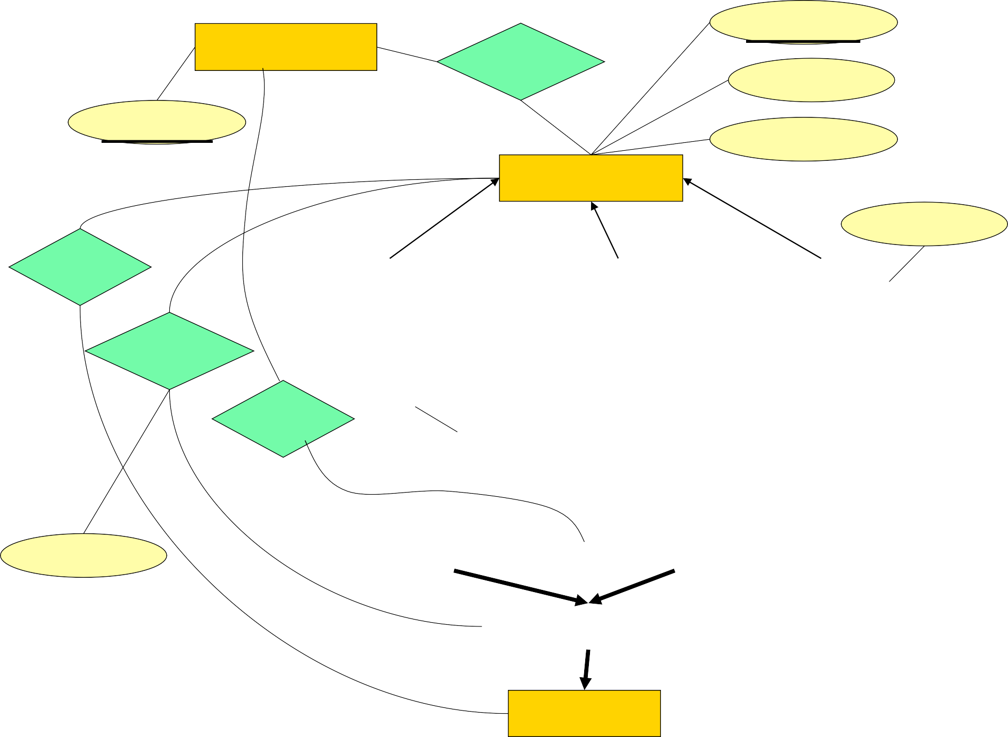
Signatur
Bibliotheken
besitzen
Titel
Fakultät
Jahr
Dokumente
is-a
Verlag
Autoren
Diplomarbeiten
Dissertationen
Bücher
entleihen
betreuen bewerten
empfehlen
leiten
Assistenten
Professoren
is-a
Datum
Studenten
Angestellte
is-a
UniMitglieder
Vorlesungen
is-a
Personen

Slide 21
Datenmodellierung mit UML (Erinnerung)
Unified Modelling Language UML
De-facto Standard für den objekt-orientierten Software-Entwurf
Zentrales Konstrukt ist die Klasse (class), mit der gleichartige Objekte hinsichtlich
Struktur (~Attribute)
Verhalten (~Operationen/Methoden) modelliert werden
Assoziationen zwischen Klassen entsprechen Beziehungstypen
Generalisierungshierarchien
Aggregation

Slide 22
Multiplizität
Assoziationen in UML entsprechen Beziehungen in der relationen Sprache
KlasseA | Assoziation | KlasseB
+Att1 +Att2 |  | +Att1 +Att2
 | k..l i..j
+op() |  | +op()
1
1..*
Jedes Element von KlasseA steht mit mindestens i Elementen der KlasseB in Beziehung
... und mit maximal j vielen KlasseB-Elementen
Analoges gilt für das Intervall k..l
Multiplizitätsangabe ist analog zur Funktionalitätsangabe im ER- Modell
Nicht zur (min,max)-Angabe: Vorsicht (ungefähr umgekehrt)!

Slide 23
Klassen und Assoziationen
Studenten
+Hörer
voraussetzen
+MatrNr : int
+Name : String
+Semester : int
+Nachfolger *
1..*
+Notenschnitt() : float
+SummeW ochenstunden() : short
Vorlesungen
*
hören
+VorlNr : int
+Titel : String
+SW S : int
*
+AnzHörer() : int
+DurchfallQuote() : float

Slide 24
Aggregation
Aggregationen (Kompositionen) in UML entsprechen den Beziehungen schwacher Entities
Studenten
+MatrNr : int +Name : String +Semester : int
+Notenschnitt() : float +SummeW ochenstunden() : short
Prüfungen
+Prüfling
*
+Note : Decimal
+Datum : Date
1
absolviert
*
+verschieben()
*
+Prüfungsstoff
...
1
...
+Prüfer

Slide 25
Begrenzungsflächenmodellierung von Polyedern in UML
Polyeder
Punkte
+PolyID : int
+...
Flächen
+X : float
+Y : float
+Z : float
+FlächenID : int
+...
Kanten
+Gewicht() : float
+Volumen() : float
+skalieren()
+verschieben()
+rotieren()
Hülle
Begrenzung
+KantenID : int
+...
StartEnde
3..* 2
1 4..*
+Umfang() : float
+Volumen() : float
2
3..*
+rotieren()
+verschieben()
+skalieren()
1
1..*
*
*
+Länge() : float
*
*

Slide 26
Begrenzungsflächendarstellung
Polyeder
PolyID
1
(4, *)
Beispiel- Polyeder
Hülle
N
(1,1)
Flächen
FlächenID
N
(3, *)
Begrenzung
M
(2, 2)
Min-Max notation
Kanten
KantenID
N
(2, 2)
StartEnde
X Y Z
M
(3, *)
Punkte

Slide 27
Studenten
+Hörer
voraussetzen
*
+MatrNr : int
+Name : String
+Semester : int
+Nachfolger
1..*
+Notenschnitt() : float
+SummeW ochenstunden() : short
1 +Prüfling
hören
Vorlesungen
*
+VorlNr : int
+Titel : String
+SW S : int
*
+AnzHörer() : int
+DurchfallQuote() : float
*
*
Prüfungen
*
1 +Prüfungsstoff
+Note : Decimal
+Datum : Date
gelesenVon
+verschieben()
*
1 +Prüfer
Professoren
Assistenten
+Boss
+Rang : String
1
+Fachgebiet : String
arbeitenFür
+Notenschnitt() : float
+Gehalt() : short
+Lehrstundenzahl() : short
+Gehalt() : short
*
1
+Dozent
Angestellte
Vergleich mit relationalem Modell (auch ‚Prüfungen‘)
https://www.youtube.com/watch?v=UI6lqHOVHic
+PersNr : int
+Name : String
+Gehalt() : short
45

Slide 28








Anwendungsfälle (use cases)
Fakultäten
-liest
*
-Lehrveranstaltung
1
Vorlesungen anbieten
-Hörer
*
ProfessorIn
-prüft 1
*
«verwendet»
StudentIn
1 -Prüfling
*
Prüfungen durchführen
*
*
-Beisitzer
1
«verwendet»
https://www.youtube.com/watch?v=zid-MVo7M-E
Studienplan überprüfen
AssistentIn

Slide 29
Interaktions-Diagramm: Modellierung komplexer Anwendungen
ProfessorIn
Bibliothek
Terminkalender
Raumvergabe
Vorlesungsverz.
entleihe_Buch()
freierTermin()
reserviereTermin() eintragenTermin()
ankündigenVorlesung()

Slide 30
Interaktions-Diagramm: Prüfungsdurchführung
StudentIn Prüfungsamt
Vorlesung
ProfessorIn
AssistentIn
anmelden()
berechtigt?() gelesenVon()
informieren() freierTermin()
Prüfung
create()
bestätigen()
benachrichtigen()
Beisitz()
bewerten()
protokollieren()

